Slide 1


Fundamentos dos Agentes de IA
Projeto Integrador com o Setor Imobiliário
Aula presencial · 3 horas · Curso Técnico em Inteligência Artificial — SENAC
TURMA DE IA + TRANSAÇÕES IMOBILIÁRIAS

Slide 2

Contexto: O Projeto Integrador
O que é este projeto?
O que esperamos de vocês?
Esta aula faz parte de um Projeto Integrador que une duas turmas do SENAC: Técnico em IA e Técnico em Transações Imobiliárias. Juntos, vocês vão construir soluções reais para um setor que está sendo transformado pela inteligência artificial.
Compreender os fundamentos dos Agentes de IA
Conectar tecnologia a problemas reais do mercado imobiliário
Planejar e documentar um agente funcional em grupo
Apresentar o projeto para a turma de Transações

Slide 3

Conceito Central
O que é um Agente de IA?
Um Agente de IA é um sistema que percebe o ambiente, toma decisões e executa ações de forma autônoma para atingir um objetivo — sem precisar que um humano dê cada instrução.
👁️ Percebe
🧠 Decide
Lê mensagens, arquivos, dados do ambiente
Raciocina com base em instruções e contexto
Pense num assistente que não só responde perguntas, mas age, resolve e aprende com o resultado.
⚡ Age
Busca dados, envia respostas, aciona ferramentas

Slide 4




Chatbot × Automação × Workflow × Agente
Muita gente confunde esses conceitos. Veja as diferenças na prática:
1
2
Chatbot
Automação
Responde perguntas com respostas fixas ou scripts pré-definidos. Sem raciocínio real. Ex: FAQ de um site imobiliário.
Executa tarefas repetitivas quando acionada por um gatilho. Sem adaptação. Ex: envio automático de e-mail ao cadastrar imóvel.
3
4
Workflow
Agente de IA
Sequência estruturada de etapas com lógica condicional. Fluxo definido. Ex: processo de aprovação de contrato.
Raciocina sobre o objetivo, escolhe ferramentas e age com autonomia. Adaptativo e contextual. Ex: qualificar um cliente e sugerir imóveis automaticamente.

Slide 5




Diferencial
O que torna um sistema realmente agêntico?
Orientação por objetivo
O agente recebe um objetivo final e planeja os passos para atingi-lo — não apenas executa comandos.
Uso autônomo de ferramentas
Decide quais ferramentas usar e quando: buscar documentos, consultar banco de dados, enviar mensagens.
Ciclo de retroalimentação
Observa o resultado de cada ação e ajusta a próxima decisão com base no que aconteceu.

Slide 6

Anatomia de um Agente
Componentes Essenciais
Todos esses componentes trabalham juntos. Sem instruções claras, o modelo erra. Sem ferramentas, o agente não age. Sem memória, ele esquece o contexto a cada mensagem.

Slide 7

Exemplo Prático
Agente Imobiliário Atendendo um Cliente
Imagine um cliente enviando uma mensagem: "Procuro um apartamento de 2 quartos, até R$ 450.000, no Bairro das Laranjeiras."
Recebe mensagem
Extrai dados
Consulta imóveis
Envia lista
Registra preferências
O agente executa todas essas etapas de forma autônoma, sem que o corretor precise intervir em cada passo. O resultado: atendimento mais rápido, disponível 24h e com dados organizados para o time comercial.

Slide 8
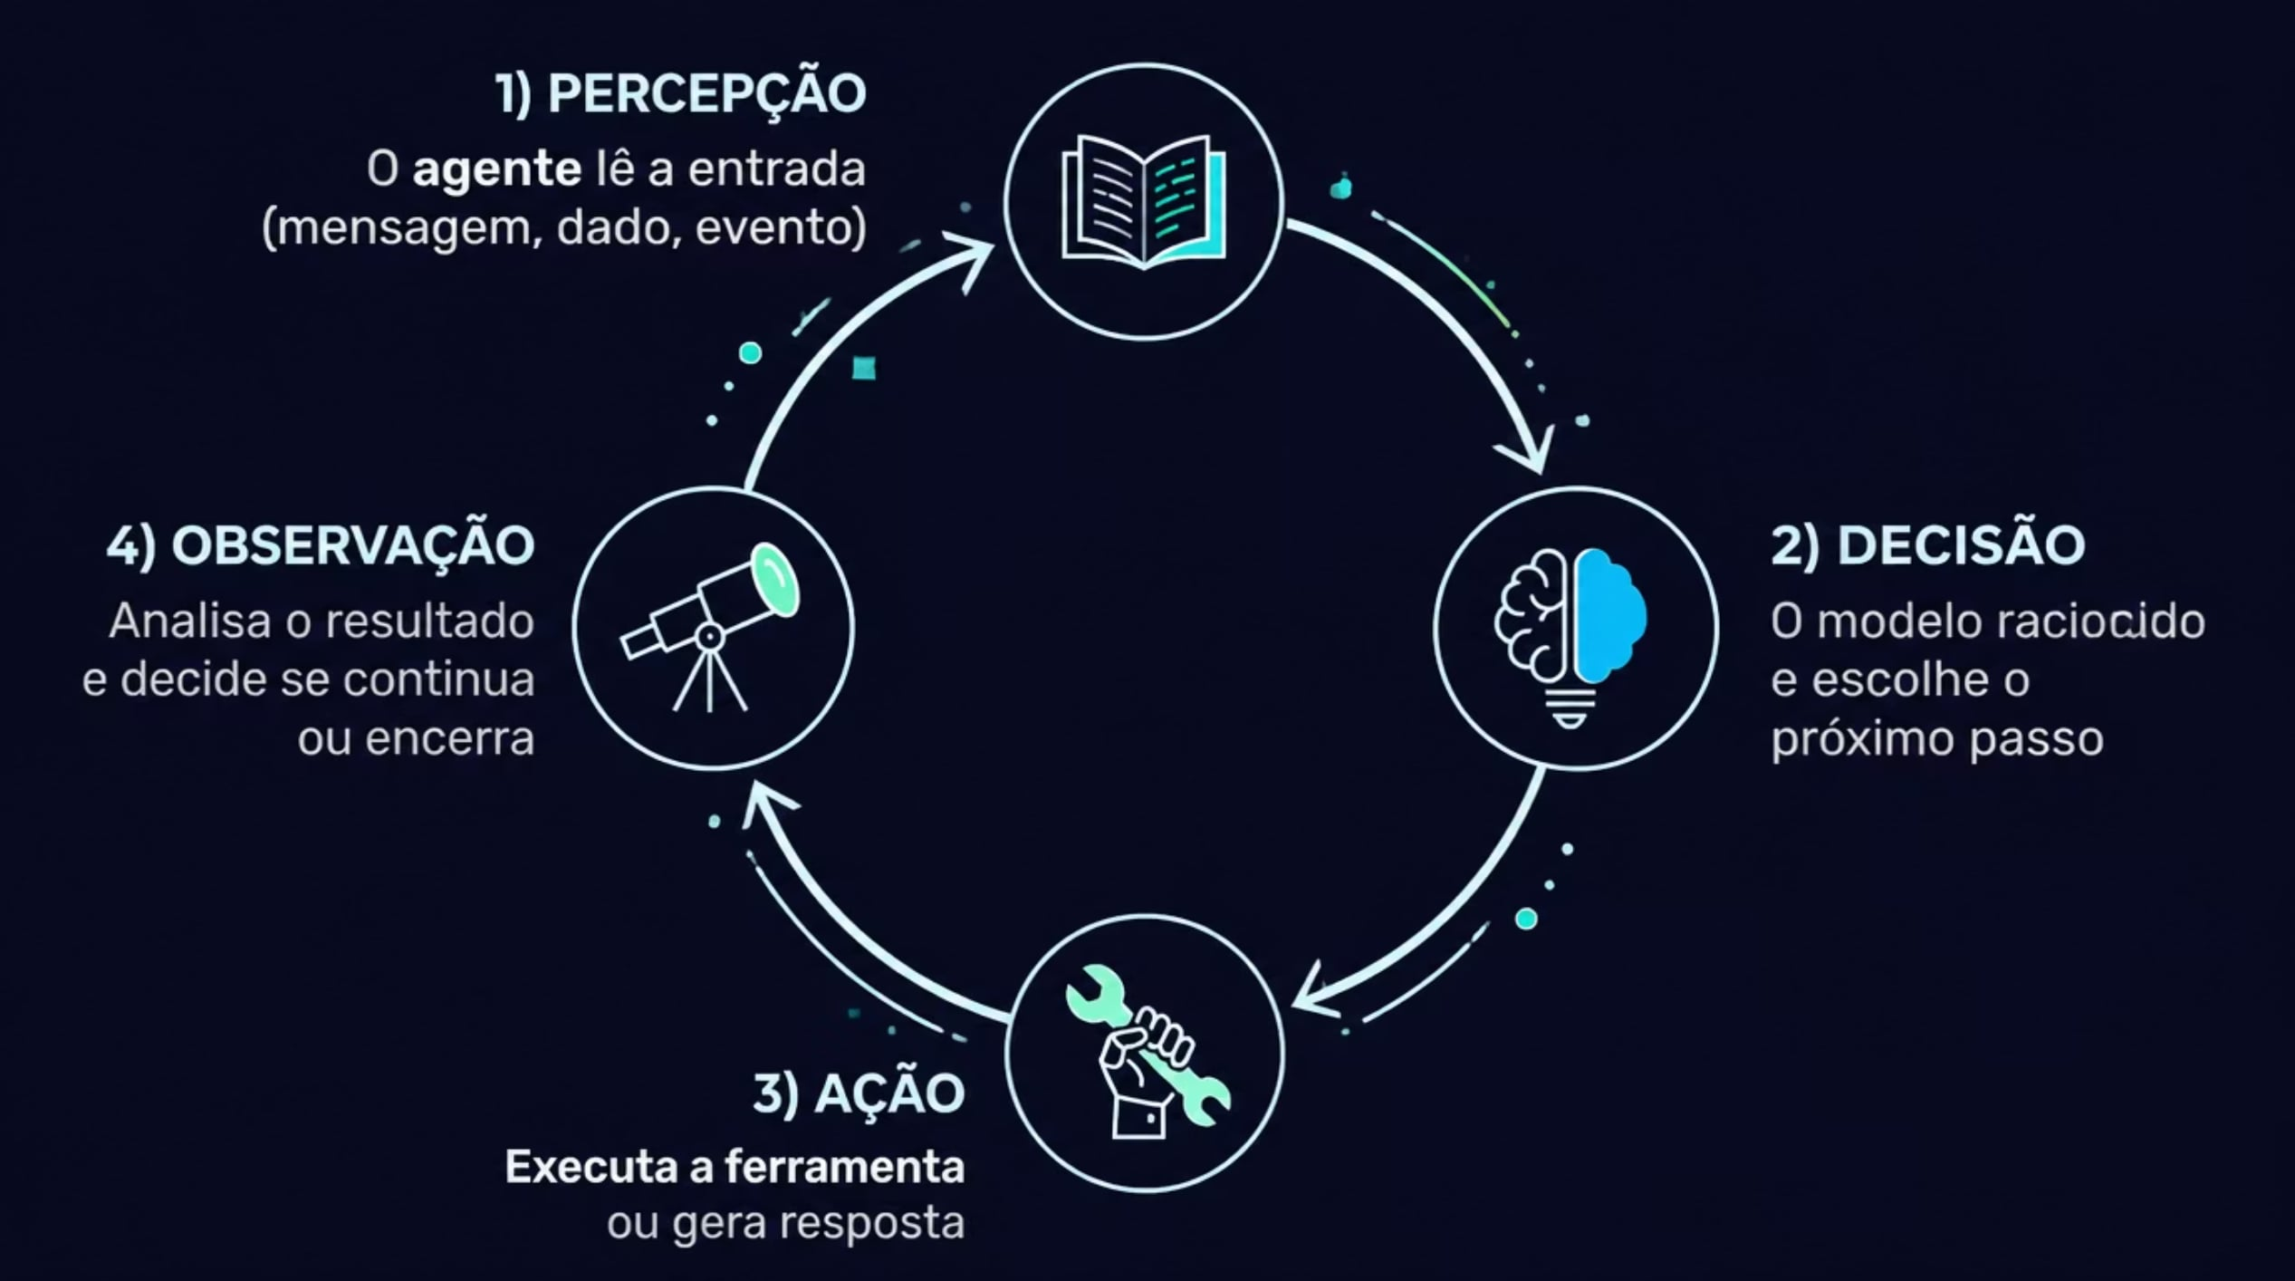
O Ciclo do Agente: Percepção → Decisão → Ação → Observação
Esse ciclo pode se repetir várias vezes dentro de uma única tarefa. Quanto mais voltas o agente dá, mais complexo é o problema que ele consegue resolver — mas também maior o risco de erros se não houver controle.

Slide 9




Espectro de Autonomia
Autonomia: Baixa, Média e Alta
🟢 Baixa Autonomia
🟡 Média Autonomia
🔴 Alta Autonomia
O agente sugere, mas o humano aprova cada ação. Ex: propõe uma resposta ao cliente, mas o corretor envia.
Age de forma independente em tarefas rotineiras e aciona humano em situações complexas. Ex: qualifica leads, escala negociações.
Executa todo o fluxo sem supervisão, incluindo decisões relevantes. Requer maior confiabilidade e monitoramento.
Mais autonomia = mais eficiência, mas também mais risco. Para o setor imobiliário, comece com autonomia baixa a média.

Slide 10

Governança
Limites de Atuação de um Agente
O que o agente PODE fazer
O que o agente NÃO deve fazer
Responder perguntas sobre imóveis disponíveis
Filtrar e recomendar imóveis conforme perfil
Agendar visitas e enviar confirmações
Consultar e resumir documentos
Registrar dados no CRM
Assinar contratos ou tomar decisões legais
Negociar preços sem aprovação humana
Compartilhar dados pessoais de terceiros
Oferecer garantias ou promessas formais
Agir sem escopo definido

Slide 11
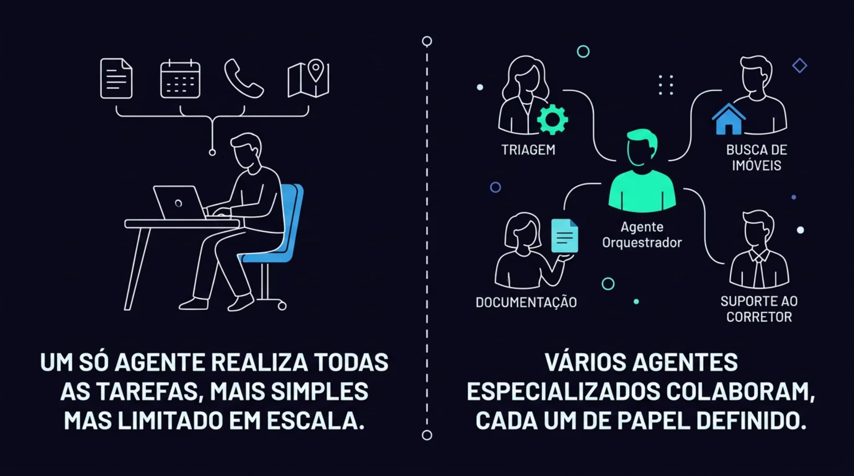
Arquitetura
Agente Único × Sistema Multiagente
Para o Projeto Integrador, vocês vão começar com um agente único bem definido. Sistemas multiagente são o próximo passo — quando a complexidade do problema exige especialização distribuída.

Slide 12





Aplicações Reais
Agentes no Setor Imobiliário
Qualificação de Clientes
Recomendação de Imóveis
Consulta de Documentos
Coleta perfil, renda e preferências automaticamente
Filtra e sugere opções compatíveis com o cliente
Responde perguntas sobre contratos e certidões
Apoio ao Corretor
Resume conversas, sugere argumentos e agenda reuniões

Slide 13
Caso de Uso 1
Agente para Qualificação de Clientes
Problema resolvido
Fluxo simplificado
Corretores perdem horas qualificando leads manualmente. Muitos clientes somem antes de responder um formulário longo.
Entrada: mensagem inicial do cliente ("Tenho interesse em imóveis na Zona Sul")
Ação: faz perguntas contextuais e registra respostas
Saída: ficha de qualificação + score do lead
Escalonamento: leads quentes são enviados para o corretor imediatamente
Como o agente ajuda
Inicia conversa natural via WhatsApp ou chat, extrai informações-chave (orçamento, localização, tipo de imóvel, urgência) e classifica o lead automaticamente no CRM.

Slide 14


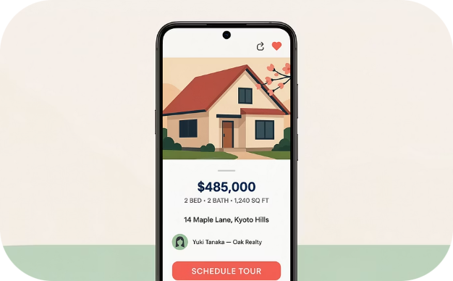
Caso de Uso 2
Agente para Recomendação de Imóveis
Entrada do Cliente
Consulta Inteligente
Recomendação Personalizada
O cliente informa preferências: tipo, bairro, valor máximo, número de quartos e características especiais (pet-friendly, varanda, vaga de garagem).
O agente acessa o banco de dados da imobiliária e aplica filtros semânticos — entende que "perto do metrô" significa raio máximo de 500m de uma estação.
Envia 3 opções com fotos, descrição e link para tour virtual. Registra o feedback do cliente para refinar as próximas sugestões.

Slide 15
Caso de Uso 3
Agente para Consulta a Documentos
O desafio
Exemplos de perguntas respondidas
Clientes e corretores têm dúvidas constantes sobre contratos, escrituras, certidões e cláusulas específicas. Ler e interpretar esses documentos consome tempo e exige atenção técnica.
"Qual é o prazo de rescisão deste contrato?"
"O imóvel possui dívidas de IPTU?"
"Quais documentos preciso para financiamento?"
"O que acontece em caso de atraso na entrega?"
O que o agente faz
Usando técnica de RAG (Retrieval-Augmented Generation), o agente indexa os documentos da imobiliária e responde perguntas em linguagem natural, citando a fonte exata.
O agente sempre indica que respostas sobre documentos jurídicos devem ser confirmadas com um profissional habilitado.

Slide 16




Caso de Uso 4
Agente para Apoio ao Corretor
Resumo de conversas
Sugestão de argumentos
Agendamento automático
Ao abrir o CRM, o corretor recebe um resumo automático de cada cliente: histórico, preferências e última interação.
Com base no perfil do cliente, o agente sugere pontos de venda relevantes para o imóvel indicado.
O agente acessa a agenda do corretor e propõe horários disponíveis para visitas, confirmando com o cliente via WhatsApp.

Slide 17
Atenção!
Riscos que Todo Desenvolvedor Precisa Conhecer
🧠 Alucinação
⚠️ Ações Indevidas
🔒 Dados Pessoais
O modelo inventa informações com aparência de verdade. Ex: citar um imóvel que não existe ou uma lei que foi revogada. Mitigação: use RAG e fontes confiáveis.
O agente age além do escopo definido, causando problemas operacionais ou legais. Mitigação: defina limites claros no system prompt e use confirmação humana.
Agentes lidam com CPF, renda, endereços — dados sensíveis sob a LGPD. Mitigação: criptografia, minimização de dados e consentimento explícito.

Slide 18
Quando o Agente Deve Acionar um Humano?
🚨
Situações que exigem intervenção humana
Negociação de valores acima de um limite pré-definido
Conflito de informações ou dados contraditórios
Cliente demonstrando frustração ou insatisfação
Solicitações fora do escopo do agente
Dúvidas jurídicas que exigem advogado ou CRECI
Situações de emergência ou urgência
Escalonamento é uma feature, não uma falha
Um bom agente sabe quando ele não sabe — e transfere para um humano sem frustrar o cliente.

Slide 19




Responsabilidade Profissional
Cuidados Éticos e Profissionais
Transparência com o usuário
O cliente deve saber que está falando com um agente de IA. Nunca disfarce o agente como humano — isso fere a confiança e pode gerar problemas legais.
Conformidade com a LGPD
Todo dado coletado pelo agente precisa de base legal, consentimento informado e política de retenção clara. O desenvolvedor é corresponsável pelo uso dos dados.
Supervisão humana contínua
Agentes em produção precisam de monitoramento regular. Erros podem escalar rapidamente se não houver auditoria das respostas e ações.

Slide 20
Mão na Massa
Atividade Prática em Grupo 🛠️
Desafio
Cada grupo escolhe UM agente para projetar:
Cada grupo vai planejar um Agente de IA para o setor imobiliário. Vocês terão 45 minutos para preencher o Documento de Projeto e apresentar um pitch de 5 minutos para a turma.
🏠 Agente de qualificação de clientes
🔍 Agente de recomendação de imóveis
📄 Agente de consulta a documentos
🤝 Agente de apoio ao corretor
💡 Agente inovador (proposta do grupo)
Formação dos grupos
Grupos de 3 a 4 pessoas. Misture alunos de IA com alunos de Transações Imobiliárias quando possível.

Slide 21
Documento do Projeto
Modelo Inicial: O que Preencher
Campo
O que descrever
Exemplo
Usuário principal
Quem vai interagir com o agente?
Cliente em busca de imóvel
Problema atendido
Qual dor o agente resolve?
Demora na qualificação de leads
Entradas esperadas
Que dados o agente recebe?
Mensagem de texto, preferências
Respostas esperadas
O que o agente deve gerar?
Ficha de qualificação + score
Ferramentas necessárias
Que sistemas o agente acessa?
CRM, WhatsApp API, banco de imóveis

Slide 22
Documento do Projeto — continuação
Mais Campos para Preencher
Campo
O que descrever
Exemplo
Dados necessários
Quais informações o agente precisa armazenar?
Nome, CPF, renda, preferências
Limites de atuação
O que o agente NÃO pode fazer?
Não negocia preço, não assina contratos
Intervenção humana
Quando escalar para o corretor?
Lead quente, reclamação, dúvida jurídica
Riscos e proteções
Que riscos existem e como mitigar?
Alucinação → RAG; LGPD → consentimento
Arquitetura preliminar
Desenhe o fluxo básico do agente
Diagrama de entradas, ciclo e saídas

Slide 23
Antes de Entregar
Checklist da Entrega ✅
Documento de Projeto
Qualidade e Responsabilidade
Usuário principal identificado
Situações de escalonamento descritas
Problema claramente descrito
Riscos identificados e mitigações propostas
Entradas e saídas especificadas
Arquitetura preliminar desenhada
Ferramentas e dados listados
Apresentação preparada (5 min)
Limites de atuação definidos
Todos do grupo participaram ativamente
A entrega do documento completo é requisito para a próxima aula. Grupos que apresentarem hoje receberão feedback para refinamento.

Slide 24

Próxima Aula
O que Faremos no Próximo Encontro?
01
Revisão dos Projetos
Feedback coletivo sobre os documentos entregues — vamos identificar pontos fortes e ajustes necessários em cada proposta.
02
Construção do System Prompt
Aprenderemos a escrever instruções precisas para o agente — o "manual de comportamento" que define como ele pensa e age.
03
Primeiro Protótipo
Cada grupo vai criar e testar a primeira versão do seu agente em uma plataforma de desenvolvimento de agentes com IA.
04
Integração com a Turma de Transações
Apresentação dos protótipos para os alunos de Transações Imobiliárias — feedback real de usuários do setor.

Slide 25

Agentes de IA: o futuro já chegou no mercado imobiliário
Você acaba de aprender os fundamentos que profissionais de IA em grandes empresas usam para construir sistemas inteligentes. Agora é a hora de colocar em prática — com criatividade, responsabilidade e impacto real.
🎯 Lembre-se
🤝 Colabore
🚀 Bora construir!
Um agente bem definido começa com um problema real, não com tecnologia.
O projeto é mais rico quando IA e Transações Imobiliárias pensam juntos.
Na próxima aula, seu agente já vai existir. Hoje, planeje bem.
Dúvidas? Conversem com o professor antes de começar a atividade. Boa sorte, turma! 🏠🤖

